Slide 1





Proses Operasional Perkuliahan
- DOSEN-

Slide 2

Alur Proses
Memulai Perkulihan
Mengisi Presensi Mahasiswa
Menyelesaikan Pertemuan
Upload Materi Perkuliahan
DOSEN
Membuat Tugas
Mengoreksi Tugas

Slide 3

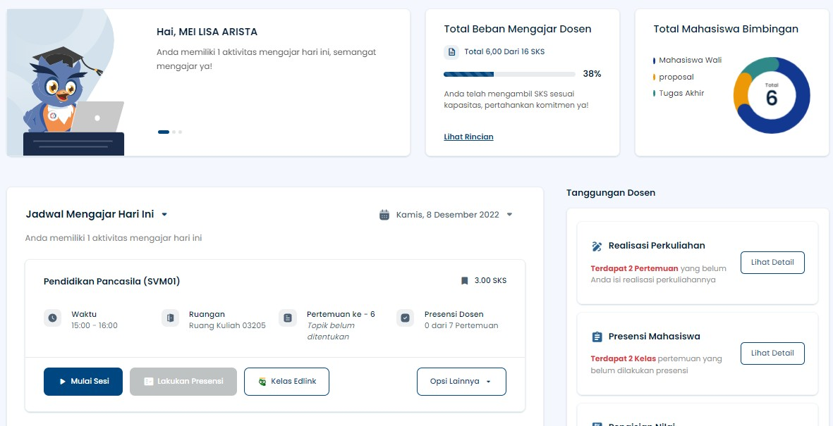
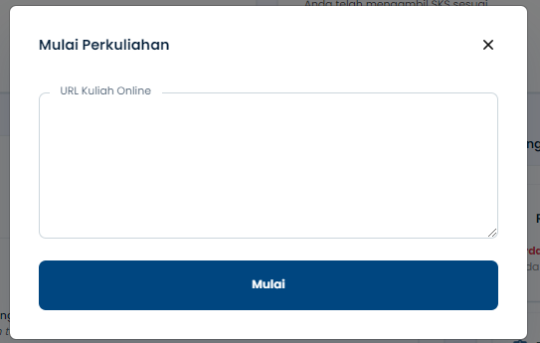
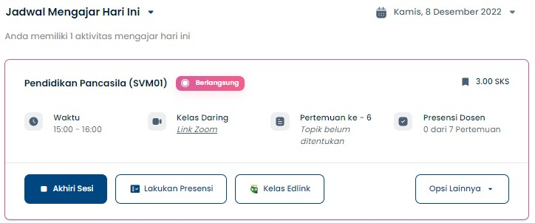
Bagaimana Cara Memulai Perkuliahan?
Pada halaman beranda akan otomatis menampilkan jadwal sesuai dengan tanggal di hari itu. Ketika perkuliahan
akan atau sedang berlangsung, maka perlu dilakukan mulai sesi
1
Perkuliahan Dimulai
Beranda – Jadwal Mengajar Hari Ini
2
Share Link Video Conference
Apabila perkuliahan dilakukan secara online bisa langsung input link vconf.
Status perkuliahan otomatis akan berlangsung ketika
sudah dimulai sesi

Slide 4
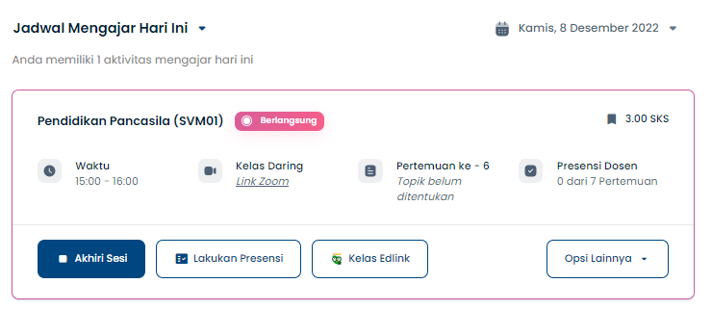
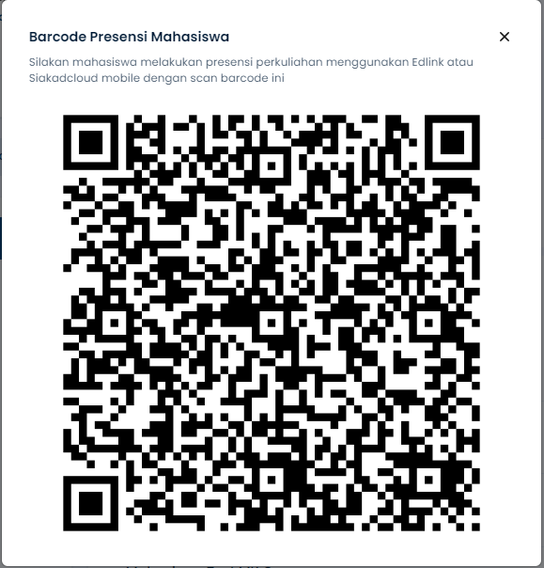
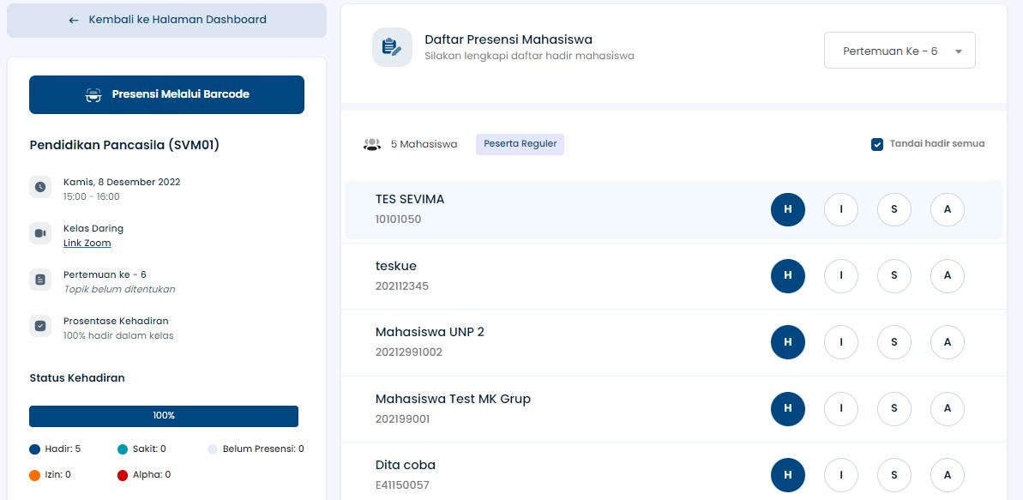
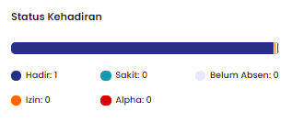
Bagaimana Cara Melakukan Presensi Kehadiran?
Ketika Perkuliahan sudah berlangsung, maka presensi mahasiswa sudah dapat diinputkan. Dosen WAJIB menginputkan presensi kehadiran mahasiswa
Presensi Mahasiswa
1
2
Absensi QR Code
Beranda – Jadwal Mengajar Hari Ini – Presensi Mahasiswa
Beranda – Jadwal Mengajar Hari Ini
Mahasiswa melakukan scan Barcode yang ditampilkan oleh Dosen, sehingga kehadirannya akan otomatis tercatat pada sistem.
3
Status Kehadiran
Input presensi kehadiran mahasiswa

Slide 5
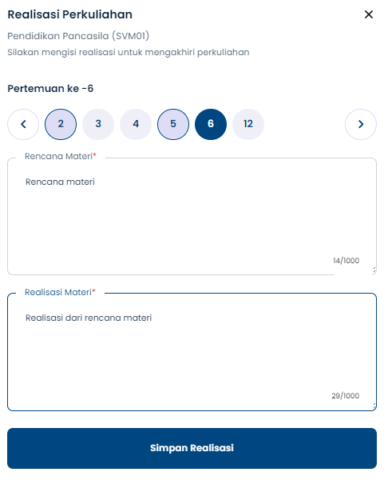
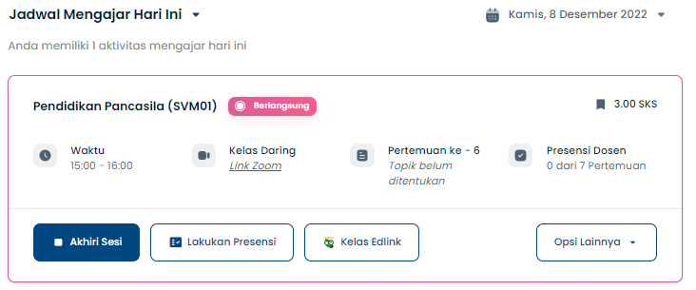
Bagaimana Cara Menyelesaikan Pertemuan?
Apabila sudah menginputkan presensi, maka Dosen WAJIB menginputkan Rencana dan Realisasi Materi pada setiap sesinya.
1
Menyelesaikan Pertemuan
Beranda – Jadwal Mengajar Hari Ini
2
Input Rencana dan Realisasi
NB :
Ketika mengubah status perkuliahan menjadi selesai, Dosen wajib input rencana dan realisasi materi. Rencana materi otomatis terisi
apabila Rincian RPS telah diinputkan.
3
Tekan Simpan Realisasi

Slide 6
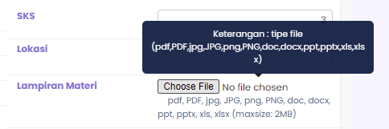
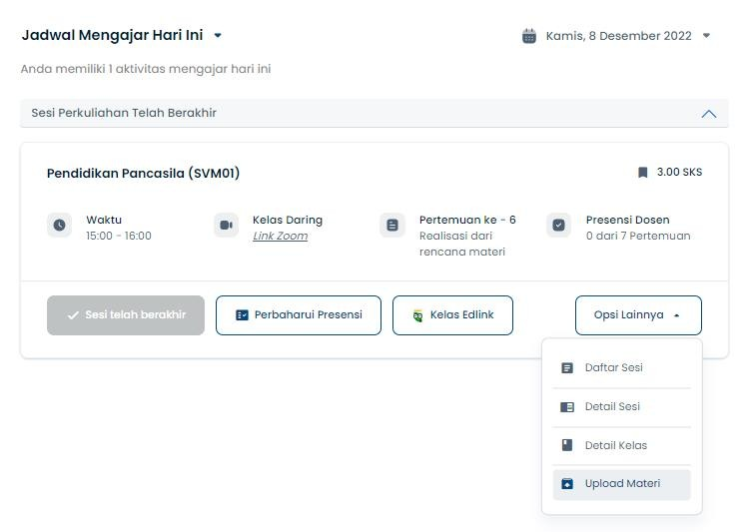
Bagaimana Cara Upload Materi Perkuliahan?
1
Masuk ke Menu Upload Materi
Beranda – Jadwal Mengajar Hari Ini – Opsi Lainnya
2
Upload Materi
Apabila file materi lebih dari 2 MB, maka dapat di upload ke drive kemudian diinputkan link pada Realisasi Materi
NB :
Materi yang di upload pada Siakad, tidak ditampilkan pada Edlink.
3
Tekan Simpan

Slide 7
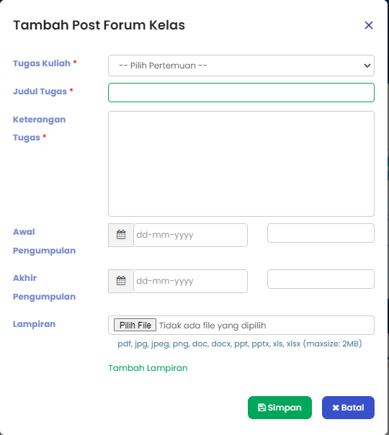
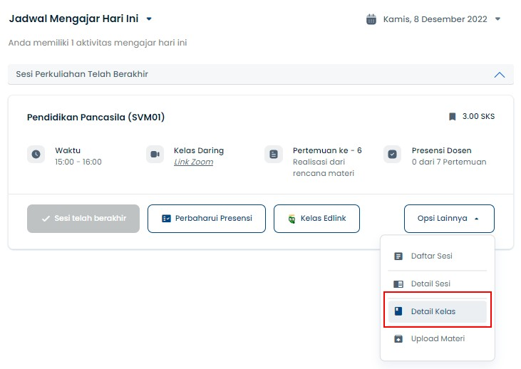
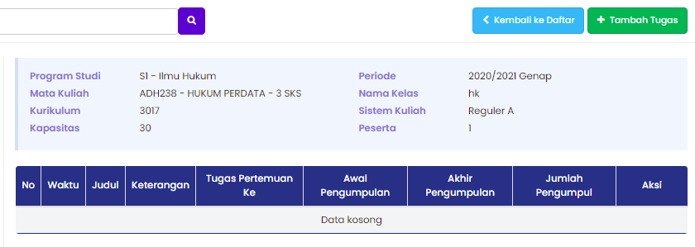
Bagaimana Cara Input Tugas Kuliah?
1
Masuk ke Menu Tugas Kuliah
Beranda – Opsi Lainnya – Detail Kelas – Tugas Kuliah
Tambahkan tugas sesuai dengan kebutuhan.
Tentukan deadline waktu pengumpulan.
2
Input Tugas Kuliah
3
Tekan Simpan

Slide 8
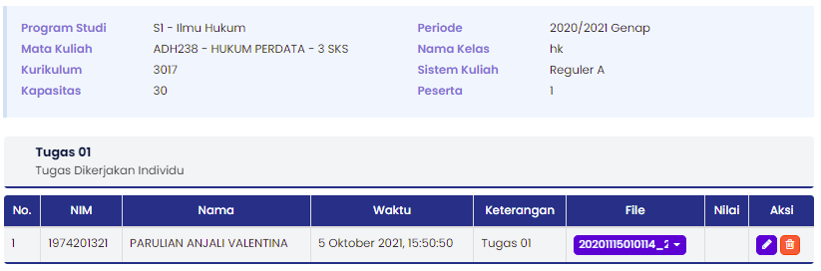
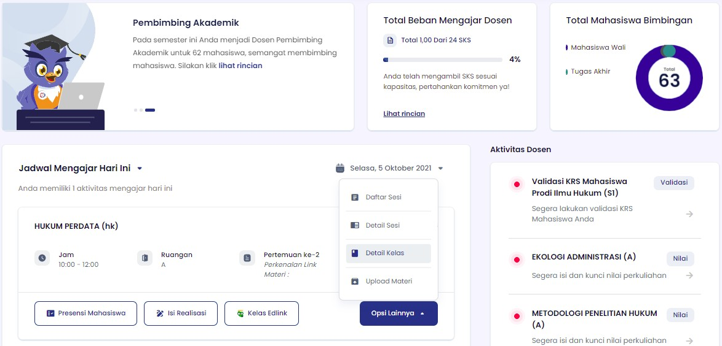
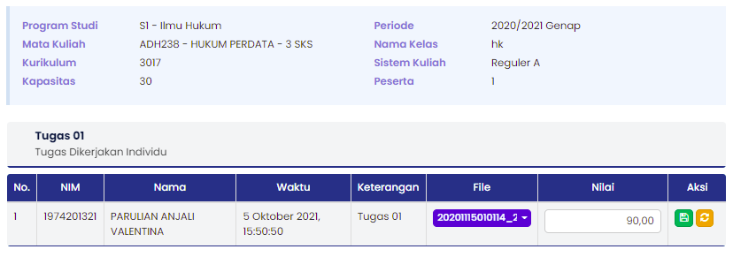
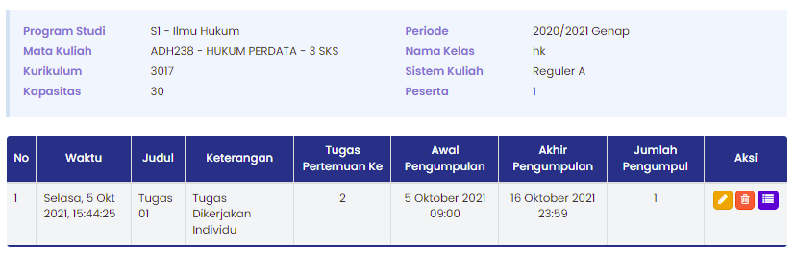
Bagaimana Cara Mengoreksi Tugas Kuliah?
1
3
Masuk ke Menu Tugas Kuliah Periksa tugas yang telah dikumpulkan
Beranda – Opsi Lainnya – Detail Kelas – Tugas Kuliah
4
Inputkan Nilai Tugas
2
Cek Detail Tugas
Nilai tugas yang diinputkan, tidak berhubungan dengan nilai perkuliahan dan hanya bisa dilihat oleh Dosen Pengajar

